Slide 1


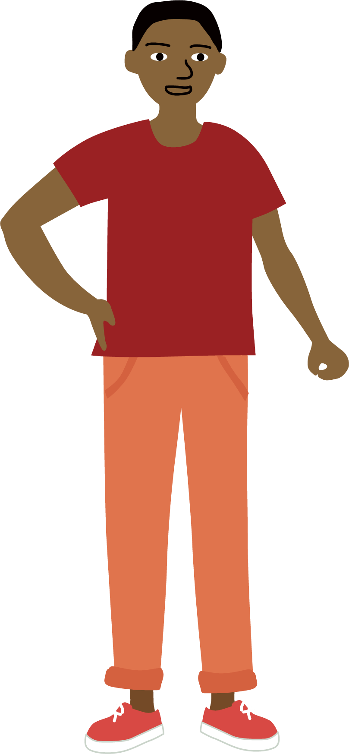








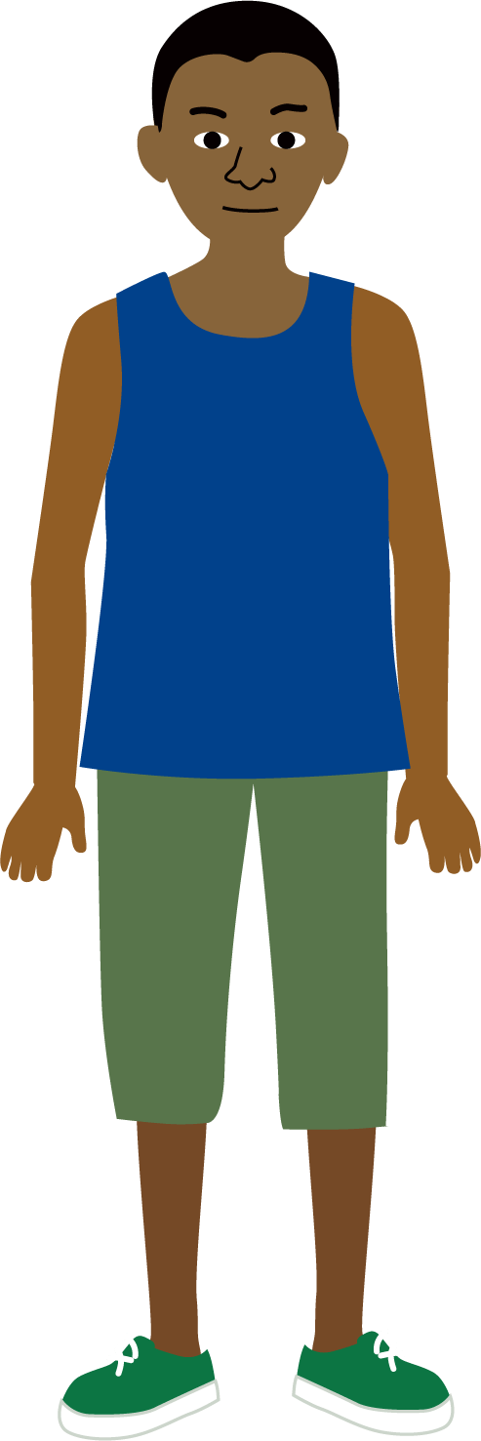
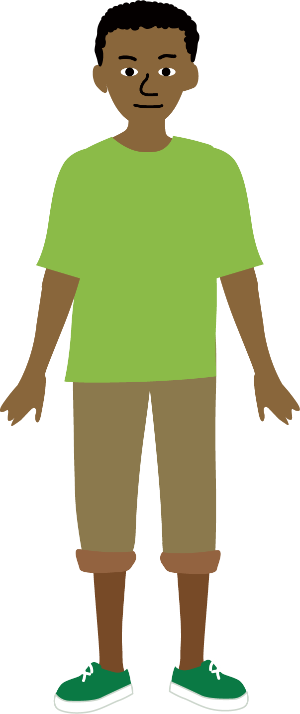




Enquête de base participative

Slide 2
SOMMAIRE
  INTRODUCTION
  OBJECTIFS
  OUTILS
    Fiche Production et Revenu
    Fiche P/TCPR 21
    Indicateur Autonomisation du Groupe (IAG)
  PROCÉDURE DE L’ENQUÊTE DE BASE

Slide 3
1. INTRODUCTION
- Les activités de prise de conscience -
Dans l’approche SHEP, il est développé des activités de nature à permettre aux agriculteurs d’appréhender certaines réalités comme le potentiel de l’horticulture, l’importance de la tenue des registres, l’asymétrie de l’information etc. Au nombre de ces activités figurent :
L’enquête de base ;
L’étude du marché ;
Le Forum de rencontres (optionnel)

Slide 4
ORDRE DE L’ENQUETE DE BASE
4 étapes essentielles | Activités
1. Partager la vision avec les agriculteurs. | Sélection des zones cibles et bénéficiaires Sensibilisation
２. Les agriculteurs prennent conscience. | Enquête de Base Participative Etude de marché Forum de rencontres
3. Les agriculteurs prennent les décisions. | Sélection de Cultures Etablissement de plan d’action, calendrier cultural
4. Les agriculteurs acquièrent des compétences. | Formation sur le terrain (la technique de production, etc.)

Slide 5
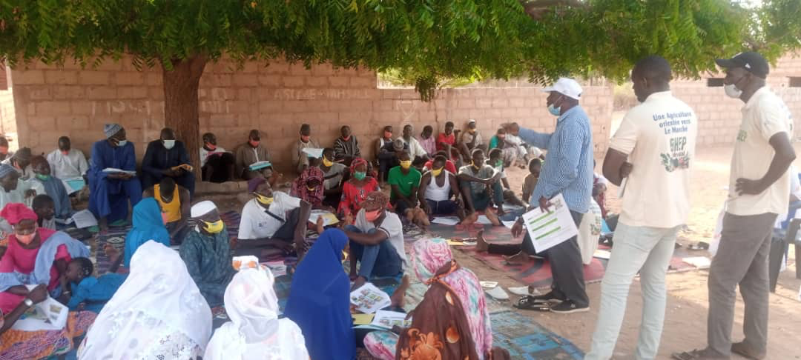
Mais avant d’entamer l’enquête de base,
la sensibilisation est aussi importante !!
Les agriculteurs comprennent la vision et le but de SHEP;
Les agriculteurs comprennent et conviennent que la vision ne sera réalisée que par les propres initiatives des agriculteurs;
Les agriculteurs comprennent que SHEP est une assistance purement technique sans aucune aide financière et matérielle.
Participants de l’Atelier de Sensibilisation

Slide 6
2. OBJECTIFS DE L’ENQUETE
C’est à travers l'enquête de base que :
Les agriculteurs comprennent la situation actuelle de leur exploitation agricole.
Les agriculteurs reconnaissent l'importance de la tenue des registres pour connaître les bénéfices réels qu’ils tirent de l'agriculture.
Les agents de vulgarisation comprennent les réalités des agriculteurs.
La capacité des agriculteurs et des agents de vulgarisation sur l’utilisation des outils de collecte de données est renforcée.

Slide 7
ETUDE DE BASE PARTICIPATIVE

Slide 8
OUTILS
3 outils de l'enquête sont utilisés pour collecter les données sur :
la Production et les Revenus (P & R);
Déterminer le niveau de rendement & revenu des groupes d‘exploitants
les pratiques/les techniques culturales et post-récolte (P/TCPR) 21 ;
Evaluer à la fois le niveau des exploitants individuels et des Groupes d‘exploitants dans l'usage des techniques de base de production horticole
Indicateurs de l'autonomisation des groupes (IAG): Comporte trois (3) concepts essentiels qui déterminent chaque niveau :
  Leadership;
  Coopération entre membres;
  Question du Genre,
Déterminer le changement de niveau des Groupes d‘exploitants en termes de leadership, coopération parmi les membres & genre

Slide 9
FICHE PR
FICHE DES DONNEES SUR PRODUCTION ET REVENUS (P&R) (1ère Année)
DATE :__ /__ /__ : NOM DE LA COMMUNE :___________NOM DE GROUPE :_______________
NOM DE L’EXPLOITANT :___Coly________ HOMME /FEMME N°TEL :________________
Période de la dernière culture de _________à ________(mois) en_____________ Année
A. Nom et variété de la culture | B. Superficie cultivée (Ha) | C. Production totale (kg) | D. Production vendable (kg) | E. Prix moyen par kg (F CFA) /kg) | F. Revenu total (F CFA) (DxE) | G. Coût total de la production (F CFA) | H. Marge Brute (F CFA) (F-G)
Tomate Mongal | 0,5 | 10 000 | 9500 | 250 | 2 375 000 | 1 000 000 | 1 375 000
Oignon VG | 1 | 25 000 | 23000 | 1500 | 34 500 000 | 10 000 000 | 24 500 000

Slide 10
FICHE PR
DATE : / / : COMMUNE GROUPEMENT : -
NOM DE L’EXPLOITANT : HOMME / FEMME N°TEL : -
※1）Ha ou ㎡ ※2）Vendue + consommée +don ※ 3）Si vous n’avez pas de chiffre concret , déterminer une valeur approximative ,

Slide 11
3. a. FICHE PR (suite)
Outil pour l‘enquête: Gabarit usité dans la production
Gabarit ou équipement | Quantité estimative (en Kg) | Volume estimatif ( en CC)
Charrette de fumier
Brouette de fumier | 45
Sac de fumier | 45
Panier (dambe) tomate | ?
Cageot de tomate | 30
Boite allumette engrais
Cuillère à soupe | 10 G | 5
Sac Oignon | 45
Sac Carotte | 70
Sac de piment | 35
Sac Chou | 40
Sac de poivron | 45

Slide 12
3. b. FICHE P/TCPR 21
La “pratique/les techniques culturales et post-récolte (P/TCPR) 21” est un outil pour évaluer le niveau des exploitants cibles dans l'usage des techniques de base pour la production horticole;
Les membres individuels des Groupes d‘exploitants sont tenus d’indiquer des informations sur les techniques/capacités adoptées ou non adoptées
L’outil P21 a 7 étapes et 21 techniques

Slide 13
3. b. FICHE P/TCPR 21 (suite)
Partie 1: Informations de base
Information sur le producteur
Partie 2: Techniques de production de culture horticole
Cocher les réponses appropriées pour “Oui” ou “Non ’’
  Preparation de production
    Q1: Etude de marché
    Q2: Calendrier cultural
    Q3: Test pédologique
    Q4: Compostage
    Q5: Matériels de semis de qualité
  Préparation du terrain
    Q6: Pratiques de préparation du terrain
    Q7: Incorporation de résidus de cultures
    Q8: Application de base

Slide 14
3. b. FICHE P/TCPR 21 (suite)
Partie 2: Techniques de production de culture horticole (suite)
  Etablissement de la culture (Repiquage/Semis)
    Q9: Preparation des plantules
    Q10: Espace pour plantation/repiquage
    Q11: Taux d'application des engrais
  Gestion de la culture
    Q12: Qualité de l’eau
    Q13: Condition de besoin en eau de la culture
    Q14: Gestion des mauvaises herbes
    Q15: Pratiques de fertilisation
    Q16: Pratiques de Gestion Integrée (PGI)
    Q17: Usage sûr et efficace des pesticides

Slide 15
3. b. FICHE P/TCPR 21 (suite)
Partie 2: Techniques de production de culture horticole (suite)
  Récolte
    Q18: Usage des Indices de récolte
  Activités post-récoltes
    Q19: Usage de récipient approprié pour récolte/stockage/transport et matériels de conditionnement standard
    Q20: Techniques d'ajout de valeur
  Analyse de Cout et Revenu
  Q21: Tenue des registres agricoles

Slide 16
3. b. FICHE P/TCPR 21 (suite)
Observations
  Les exploitants sont tenus de fournir des informations honnêtes sur les techniques adoptées/capacités pour la P&TCPR 21
16
Notes:
16
4.2 GHCP&PHHT 20 Cont’
7. Cost and Income Analysis
Q20: Does the farmer keep records on cost of production and sales and undertake cost and income analysis?

Slide 17
FICHE P/TCPR 21
【PARTIE 2 : Pratiques et techniques culturales (S'il vous plait, cochez la réponse adéquate par ''Oui'' ou ''Non'')】
De la Préparation au post-récolte |  | Articles | Techniques Horticoles Adoptées | Oui | Non
1 | Préparation Culture | Q 1 | Réalisez- vous une étude de marché pour déterminer les spéculations à cultiver ?
 |  | Q 2 | Utilisez-vous un Calendrier Cultural pour planifier la production de la saison prochaine grâce aux résultats des études de marchés?
 |  | Q 3 | Effectuez-vous une analyse du sol au moins une fois tous les deux ans?
 |  | Q 4 | Utilisez-vous les pratiques de compostage recommandées en utilisant diverses matières organiques pour fournir les principales substances nutritives: Azote (N),Phosphore (P),Potassium (K) dans la préparation du compost/fumier?
 |  | Q 5 | Utilisez-vous du matériel de qualité (semence certifiée) recommandé pour le semis avec un ou plusieurs des caractéristiques suivantes : selon la période de production, résistance et tolérance aux maladies, performance, maturité précoce, meilleur gout, taille, aptitude à la conservation?

Slide 18
FICHE P/TCPR 21 (suite)
2 | Préparation du sol | Q 6 | Faites-vous une pratique recommandée de préparation du sol pour la gestion des parasites et des maladies: Solarisation du sol, effectuer les labours à temps, profondeur adéquate des labours ?
 |  | Q 7 | Incorporez-vous les résidus de cultures durant le labour au moins deux mois avant le semis pour améliorer la fertilité du sol?
 |  | Q 8 | Incorporez-vous du compost /fumier ou matières organiques comme fumure de fond, au moins 1-2 semaines avant le semis?
3 | Etablissement des Cultures (repiquage/semis) | Q 9 | Appliquez-vous les pratiques recommandées en produisant les jeunes plantes ou utilisez-vous des plantules produites dans des pépinières privées ?
 |  | Q 10 | Appliquez-vous l'écartement recommandé lors du semis/repiquage?
 |  | Q 11 | Utilisez-vous les doses d'engrais recommandées au repiquage/semis?
4 | Gestion des Cultures | Q 12 | Disposez-vous d'une eau d'irrigation de qualité?
 |  | Q 13 | Satisfaisez-vous les besoins en eau des cultures ?
 |  | Q 14 | Réalisez-vous à temps le desherbage ?
 |  | Q 15 | Effectuez-vous les pratiques d‘épandage d'engrais appropriées: au moment opportun, type d'engrais et dose d'application recommandés, et mode d'emploi?
 |  | Q 16 | Appliquez-vous au moins deux des pratiques de Gestion Intégrée des Parasites (GIP) suivantes: biologique ,physique et chimique?
 |  | Q 17 | Pratiquez- vous l'usage sécurisé des pesticides: tenue de protection appropriée, doses appropriées, pesticides recommandés, mesures appropriées et le délai avant récolte ?

Slide 19
FICHE P/TCPR 21 (suite)
5 | Récolte | Q 18 | Utilisez-vous au moins un des indices de récolte suivants: couleur, taille, forme et fermeté?
6 | Manutention après Récolte | Q 19 | Utilisez-vous des récipients/emballages pour le post recolte (récolte/stockage/transport) ayant les caractéristiques suivantes: bien-ventilés, facile à nettoyer, et souple pour minimiser les pertes.
 |  | Q 20 | Appliquez-vous l'une des techniques complémentaires :nettoyage, triage, calibrage, conditionnement, traitement, séchage, stockage?
7 | Analyse des Coûts et Revenus | Q 21 | Tenez-vous des registres sur le coût de production et sur les ventes afin de déterminer les bénéfices?

Slide 20
FICHE IAGs
Le niveau 1 décrit les groupes dont les membres ne
travaillent pas ensemble.
Le niveau 2 décrit les groupes dont les membres
se mettent progressivement ensemble pour
créer des avantages réciproques.
Le niveau 3 décrit les groupes qui sont solidaires et
dont les membress sont actifs et travaillent ensemble.
Le Niveau 4 décrit les groupes dont les membres sont très soudés et qui partagent les connaissances/compétences qu’ils ont acquises avec d’autres membres de la communauté.
Le Niveau 5 décrit les groupes qui ont un (des) réseau(x) avec
différents groupes / organisations en dehors des activités agricoles pour améliorer une communauté toute entière.
Comme pour monter les escaliers, nous améliorons notre groupe pas à pas.
IAG nous dit ce qu’il faut faire à chaque niveau.
5
4
3
2
1

Slide 21
Contenu de IAG, niveau 1
Niveau | Description |  | Aspects qualitative | Aspects Quantitatives
Niveau 1 | Le groupe est formé selon les recommandations de personnes extérieures. Mais tous les membres ne sont pas pleinement convaincus de ses avantages. | Leadership | - Il n'y a pas eu d'élection des responsables. - Seuls les responsables du groupe sont exclusivement impliqués dans la prise de décision. | - Pas de documentation sur les activités du groupe
 |  | Coopération entre les membres | Il existe peu de coopération entre les membres, c'est-à-dire qu'un nombre limité de membres du groupe mettent en œuvre les activités du groupe. | - La liste des membres n'a pas été mise à jour depuis plus d'un an/aucune liste de membres n'a été préparée
 |  | Genre | - Aucune sensibilisation aux questions de genre, à savoir ce qu'est un homme et ce qu'est une femme. - Les disparités entre les sexes sont acceptées en tant que culture et tradition | - moins de 10% des responsables du groupe sont des femmes/hommes
Niveau |  | Oui | Non
Leadership | Seuls les responsables du groupe sont exclusivement impliqués dans la prise de décision.
 | Pas de documentation sur les activités du groupe
Coopération entre les membres | Il existe peu de coopération entre les membres, c'est-à-dire qu'un nombre limité de membres du groupe mettent en œuvre les activités du groupe
 | La liste des membres n'a pas été mise à jour depuis plus d'un an/aucune liste de membres n'a été préparée
Genre | Aucune sensibilisation aux questions de genre, à savoir ce qu'est un homme et ce qu'est une femme.
 | Les disparités entre les sexes sont acceptées en tant que culture et tradition

Slide 22
Contenu de IAG, niveau 2
Niveau | Description |  | Aspects qualitative | Aspects Quantitatives
Niveau 2 | Les membres du groupe prennent conscience des avantages du regroupement. | Leadership | - Les responsables sont sélectionnés par les membres. - Les dirigeants ont commencé à prendre une initiative dans le fonctionnement du groupe, c'est-à-dire qu'ils ont commencé à soutenir les activités quotidiennes du groupe. - Les réunions ne servent pas à discuter mais à transmettre des messages des dirigeants/officiels aux membres ordinaires, c'est-à-dire que les membres du groupe n'ont pas la possibilité d'apporter des changements ou d'approuver l'ordre du jour. | Le comité de gestion et l'assemblée générale se tiennent sur une base ad hoc, c'est-à-dire qu'il n'y a pas de consensus sur l'heure, la date et le lieu de la prochaine réunion à la fin de la réunion (aucun calendrier n'est disponible par écrit). - Un registre des contributions des membres est disponible.
 |  | Coopération entre les membres | - Les membres du groupe organisent ensemble les activités agricoles dans le but d'améliorer leurs compétences/connaissances. - Certains membres s’intéressent sur la façon dont le groupe est géré. | - Après que les représentants du groupe ont suivi la formation, les compétences et les connaissances acquises sont partagées lors de la réunion qui se tient dans le mois qui suit, avec une participation de plus de 70 % des membres. - Une étude de marché est organisée et un plan d'action est formulé avec plus de 70% des membres impliqués. Mais moins de 30% des membres mettent en œuvre le plan d'action. - Moins de 50% des membres contribuent régulièrement1 -Moins de 50 % des membres connaissent les statuts du groupe.
 |  | Genre | - Les femmes participent aux activités de groupe avec les hommes. - Peu de femmes montrent leur intérêt à rejoindre le processus de prise de décision et les hommes dominent à la fois les assemblées générales et le comité de gestion, c'est-à-dire que les femmes participent passivement à la gestion et aux assemblées générales. | - Plus de 70% des femmes membres participent régulièrement aux activités du groupe. - Moins de 30% des responsables du groupe sont des femmes

Slide 23
Contenu de IAG, niveau 2
Niveau |  | Oui | Non
Leadership | Les responsables sont sélectionnés par les membres.
 | Les réunions ne servent pas à discuter mais à transmettre des messages des dirigeants/officiels aux membres ordinaires, c'est-à-dire que les membres du groupe n'ont pas la possibilité d'apporter des changements ou d'approuver l'ordre du jour. Un registre des contributions des membres est disponible.
Coopération entre les membres | Les membres du groupe organisent ensemble les activités agricoles dans le but d'améliorer leurs compétences/connaissances. Certains membres s’intéressent sur la façon dont le groupe est géré.
 | Les compétences et les connaissances acquises sont partagées lors de la réunion qui se tient dans le mois qui suit, avec une participation de plus de 70 % des membres.
Genre | Les femmes participent aux activités de groupe avec les hommes.
 | - Plus de 70% des femmes membres participent régulièrement aux activités du groupe.

Slide 24
Contenu de IAG, niveau 3
Niveau | Description |  | Aspects qualitative | Aspects Quantitatives
Niveau 3 | Les membres du groupe ont pris confiance les uns dans les autres | Leadership | - Les dirigeants respectent les opinions des membres et essaient d'encourager leur participation. - Les décisions et les plans des activités du groupe sont discutés lors des réunions générales et de gestion régulières. - Les dirigeants ont commencé à chercher des informations pour créer des réseaux avec des acheteurs, des fournisseurs d'intrants et des prestataires de services. | - Le comité de gestion et l'assemblée générale se tiennent régulièrement. - Le secrétaire tient des registres non financiers. - Le trésorier tient les registres financiers
 |  | Coopération entre les membres | - Chaque membre participe activement à l'assemblée générale, qui se tient régulièrement. - Les membres se soutiennent mutuellement dans la mise en œuvre de nouvelles compétences/connaissances et dans le domaine individuel et le domaine commun. - Le groupe achète collectivement des intrants et vend des produits. - Tous les membres respectent et mettent en pratique les statuts. | - Les assemblées générales se tiennent régulièrement avec une participation de plus de 80% des membres hommes et femmes. - Les compétences/connaissances assurées par l'agent de vulgarisation sont mises en œuvre par plus de 50% des membres dans leurs champs. - Plus de 80% des membres contribuent régulièrement . - Le plan d'action formulé est approuvé par plus de 80% des membres. 30 - 50% des membres mettent en œuvre le plan d'action.
 |  | Genre | - Les hommes et les femmes sont à l'aise pour s'exprimer librement dans la réunion. - Les hommes et les femmes participent activement à la gestion du groupe. | - L'un ou l'autre sexe assume plus de 30 % des responsabilités du groupe.

Slide 25
Contenu de IAG, niveau 3
Niveau |  | Oui | Non
Leadership | - Les dirigeants respectent les opinions des membres et essaient d'encourager leur participation. - Les décisions et les plans des activités du groupe sont discutés lors des réunions
 | - Le comité de gestion et l'assemblée générale se tiennent régulièrement. - Le secrétaire tient des registres non financiers. - Le trésorier tient les registres financiers
Coopération entre les membres | - Chaque membre participe activement à l'assemblée générale, qui se tient régulièrement. - Les membres se soutiennent mutuellement dans la mise en œuvre de nouvelles compétences/connaissances et dans le domaine individuel et le domaine commun. - Le groupe achète collectivement des intrants et vend des produits.
 | - Le plan d'action formulé est approuvé par plus de 80% des membres. 30 - 50% des membres mettent en œuvre le plan d'action.
Genre | - Les hommes et les femmes sont à l'aise pour s'exprimer librement dans la réunion.
 | - Les hommes et les femmes participent activement à la gestion du groupe.

Slide 26
Contenu de IAG, niveau 4
Niveau | Description |  | Aspects qualitative | Aspects Quantitatives
Niveau 4 | Un lien fort s'est établi entre les membres du groupe. Les membres sont intéressés par le renforcement des capacités du groupe ainsi que de la communauté dans son ensemble. | Leadership | - Les membres font confiance aux leaders et les aident à assurer le bon fonctionnement du groupe. | - Plus de 70 % des membres participent à l'élection des responsables. - Les registres financiers et non financiers sont correctement remplis avec toutes les informations pertinentes, conformément à la formation dispensée par les conseillers agricoles.
 |  | Coopération entre les membres | - Le groupe a la capacité de trouver une solution à la plupart des problèmes soulevés dans la gestion et le fonctionnement du groupe, y compris l'achat collectif d'intrants et la commercialisation des produits. Le groupe a mis en place un mécanisme efficace de résolution des conflits. - Les membres aident les voisins et les membres de la communauté à partager leurs compétences/connaissances agricoles librement et ouvertement. | - Plus de 70% des membres sont conscients et satisfaits de la manière dont les cotisations sont dépensées et dont les bénéfices de la commercialisation collective sont partagés entre les membres (les procès-verbaux des réunions avec la liste des participants sont disponibles). - Le plan d'action formulé a été entièrement mis en œuvre et le prochain plan d'action a été formulé avec plus de 80% des membres impliqués. - Le groupe a établi un réseau avec plus d'un acheteur, un fournisseur d'intrants et un prestataire de services. -Les compétences/connaissances assurées par l'agent de vulgarisation sont mises en œuvre par plus de 80% des membres dans leurs champs.
 |  | Genre | Les hommes et les femmes sont pleinement conscients de l'impact négatif des disparités entre les sexes sur le développement de la communauté et sur l'amélioration de leurs moyens de subsistance. -Les femmes participent aussi activement aux réunions de la communauté. | -L'un ou l'autre sexe représente plus de 40% des responsables du groupe. -Les femmes membres participent à diverses activités communautaires.

Slide 27
Contenu de IAG, niveau 4
Niveau |  | Oui | Non
Leadership | Les membres font confiance aux leaders et les aident à assurer le bon fonctionnement du groupe.
 | Plus de 70 % des membres participent à l'élection des responsables. - Les registres financiers et non financiers sont correctement remplis avec toutes les informations pertinentes, conformément à la formation dispensée par les conseillers agricoles.
Coopération entre les membres | - Le groupe a la capacité de trouver une solution à la plupart des problèmes soulevés dans la gestion et le fonctionnement du groupe, y compris l'achat collectif d'intrants et la commercialisation des produits. Le groupe a mis en place un mécanisme efficace de résolution des conflits.
 | - Le plan d'action formulé a été entièrement mis en œuvre et le prochain plan d'action a été formulé avec plus de 80% des membres impliqués. - Le groupe a établi un réseau avec plus d'un acheteur, un fournisseur d'intrants et un prestataire de services.
Genre | Les hommes et les femmes sont pleinement conscients de l'impact négatif des disparités entre les sexes sur le développement de la communauté et sur l'amélioration de leurs moyens de subsistance.
 | -Les femmes participent aussi activement aux réunions de la communauté

Slide 28
Contenu de IAG, niveau 5
Niveau | Description |  | Aspects qualitatives | Aspects Quantitatives
Niveau 5 | Le groupe est capable de travailler ensemble pour résoudre divers problèmes et peut construire et maintenir le réseau avec d'autres groupes et organisations. | Leadership | -Le changement de leaders n'affecte pas la gestion et le fonctionnement du groupe. | - Les mandats des responsables sont indiqués dans le règlement intérieur et sont strictement respectés.
 |  | Coopération entre les membres | - Le groupe interagit avec d'autres groupes/organisations pour résoudre tout problème qui se présente. -De nombreux membres sont engagés dans le bien-être de la communauté, en utilisant leurs compétences et connaissances acquises dans le cadre des activités du SHEP. -Le groupe négocie les prix et les volumes avec les acheteurs. -Les chocs externes tels que la perte d'acheteurs, les conditions météorologiques défavorables, les mauvais prix ne mettent pas en danger la cohésion et l'intégrité du groupe. - Les membres du groupe sont engagés dans la transmission des compétences/connaissances aux autres agriculteurs. | - Il existe des preuves d'une interaction régulière avec d'autres groupes / organisations. -Le groupe dispose d'un budget annuel pour les activités du groupe. -Le groupe a un accord documenté avec les acheteurs.
 |  | Genre | -Les hommes et les femmes travaillent avec les autres membres de la communauté à l'amélioration des relations entre les sexes dans la communauté. -Le groupe interagit et aide les groupes vulnérables de la communauté à améliorer leurs moyens de subsistance. | - La communauté a augmenté le nombre de femmes membres du comité de développement communautaire (la plus haute entité décisionnelle de la communauté). - Il existe des preuves d'interaction avec les groupes vulnérables de la communauté.

Slide 29
Contenu de IAG, niveau 5
Niveau |  | Oui | Non
Leadership | - Le changement de leaders n'affecte pas la gestion et le fonctionnement du groupe.
 | - Les mandats des responsables sont indiqués dans le règlement intérieur et sont strictement respectés.
Coopération entre les membres | -Le groupe interagit avec d'autres groupes/organisations pour résoudre tout problème qui se présente. -De nombreux membres sont engagés dans le bien-être de la communauté, en utilisant leurs compétences et connaissances acquises dans le cadre des activités du SHEP. -Le groupe négocie les prix et les volumes avec les acheteurs. -Les chocs externes tels que la perte d'acheteurs, les conditions météorologiques défavorables, les mauvais prix ne mettent pas en danger la cohésion et l'intégrité du groupe.
 | -Le groupe dispose d'un budget annuel pour les activités du groupe. -Le groupe a un accord documenté avec les acheteurs.
Genre | -Les hommes et les femmes travaillent avec les autres membres de la communauté à l'amélioration des relations entre les sexes dans la communauté. -Le groupe interagit et aide les groupes vulnérables de la communauté à améliorer leurs moyens de subsistance.
 | - La communauté a augmenté le nombre de femmes membres du comité de développement communautaire (la plus haute entité décisionnelle de la communauté).

Slide 30
4. Procédure de l’enquête de base
Atelier d’une journée pour l’enquête de base (pour vulgarisateurs/animateurs de groupe)
Mise en œuvre de l’enquête de base
Collecte de Fiche de données
Analyse des données
Résultats de l’enquête de base
30
Notes:
5. Procedure
Please explain the outline of the procedure of the Baseline Survey & periodical Monitoring & Evaluation.

Slide 31
4. Procédure de l’enquête de base (suite)
Planifier & préparer la mise en oeuvre de l’enquête de base avec les équipes de gestion des districts/départements ou commune
Convoquer les animateurs et organiser un atelier d’une (1) journée ou demi journée sur la manière de mener une enquête de base;
31
Notes:
5. Process of Baseline Survey Cont’
Inform the FEOs & representatives of the Model Farmer’s Groups about the schedule of Baseline Survey
Assemble the FEOs and hold 1(one)-day Workshop for how to implement the Baseline Survey
Carry out the Baseline Survey by trained EFOs

Slide 32
4. Procédure de l’enquête de base (suite)
But de l’atelier
Permettre aux participants de comprendre les objectifs, les outils de l’enquête & procédures de l’enquête de base dans l’Approche SHEP;
Permettre aux participants de comprendre leurs rôles/responsiailités pour mener à bien l’enquête de base dans l’Approche SHEP
32
Notes:
5. Process of Baseline Survey Cont’
Inform the FEOs & representatives of the Model Farmer’s Groups about the schedule of Baseline Survey
Assemble the FEOs and hold 1(one)-day Workshop for how to implement the Baseline Survey
Carry out the Baseline Survey by trained EFOs

Slide 33
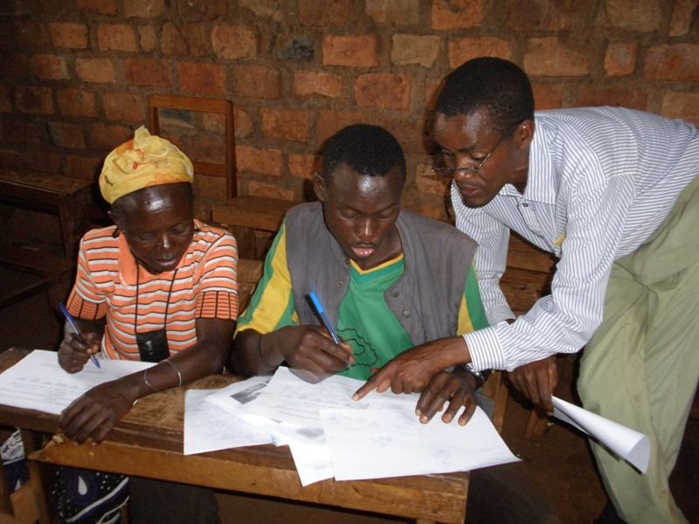
4. Procédure de l’enquête de base (suite)
33
Notes:
8. Implementation
Facilitator (Trained FEO) needs to:
Assemble group members together in the venue
Outline the day’s programme
Agree with the farmers on the priority crops (at least two) for the group data collection
Go through the field practices/calibration sheet with the farmers

Slide 34
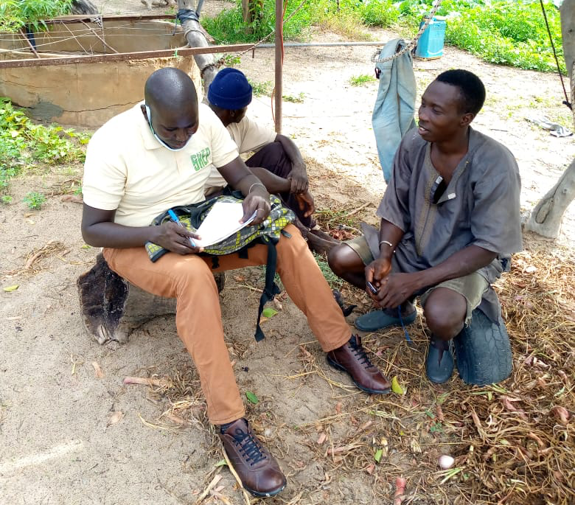
4. Procédure de l’enquête de base (suite)
Mise en oeuvre de l’enquête
Distribuer les fiches de l’enquête , crayons et gommes;
Expliquer les fiches et discuter colonne par colonne dans un langage auquel les agriculteurs sont très familiers
Se mettre d’accord avec les agriculteurs pour remplir tous les produits horticoles qu’ils cultivent
Agent de vulgarisation
34
Notes:
34
8. Implementation
Facilitator (Trained FEO) needs to:
Distribute the sheet, a pencil, and an eraser
Explain the sheet and discuss column by column in a language that is most familiar with the farmers
Ensure that all farmers have answered a particular question before proceeding to the next one

Slide 35
4. Procédure de l’enquête de base (suite)
Mise en oeuvre de l’enquête
Agent de vulgarization
Accorder aux agriculteurs qui savent lire et écrire le temps d’aider ceux qui ne le savent pas
S”assurer que qu’on a bien donné les réponses dans chacune des colonnes avant de passer à la suivante
Agent donnant aux membres du groupe sur la manière de remplir les fiches
35
Notes:
8. Implementation Cont’
Facilitator (Trained FEO) needs to:
Give time and guidance for the literate farmers to support the illiterate farmers
Ensure answers are provided to all questions under un-shaded row section of a column before moving to the next crop

Slide 36
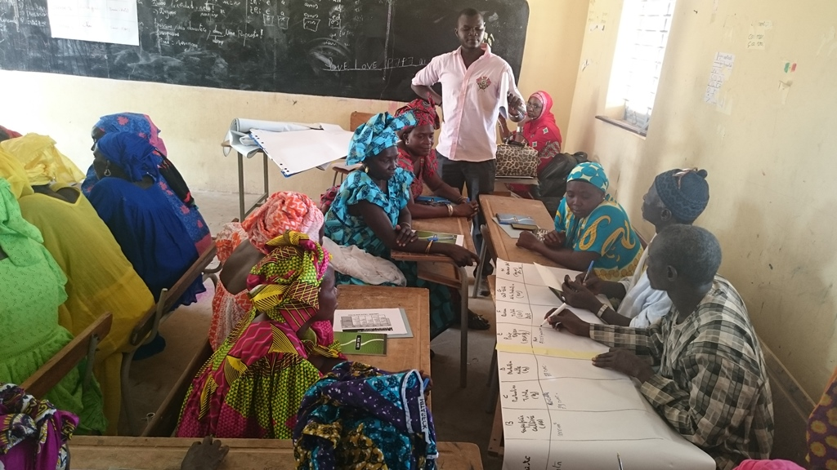
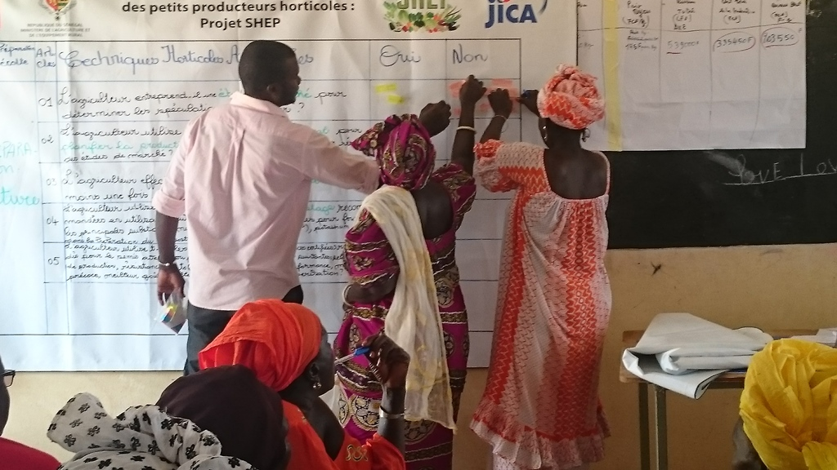
5. Démonstration (Méthode au Sénégal)

Slide 37

MERCI DE VOTRE ATTENTION

